Slide 1
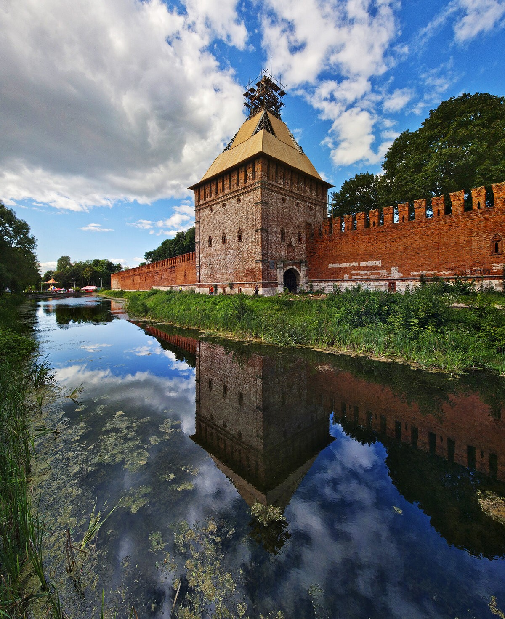


Коллегия Департамента Смоленской
области по образованию и науке
О РЕАЛИЗАЦИИ ФЕДЕРАЛЬНОГО ПРОЕКТА «ПРОФЕССИОНАЛИТЕТ»
НА ТЕРРИТОРИИ СМОЛЕНСКОЙ ОБЛАСТИ
28 марта 2023 года
г. Смоленск, ул. Николаева, д. 12а

Slide 2

















ЦЕЛЬ ПРОЕКТА
Создание принципиально новой отраслевой модели подготовки квалифицированных кадров в соответствии с актуальными потребностями реального сектора экономики
Всего в 2022-2023 году
150
350
тыс.
кластеров
студентов
17
отраслей
Строительная отрасль
Металлургия
Фармацевтическая отрасль
Информационные технологии
Наземный транспорт
Сельское хозяйство
Химическая отрасль
Атомная отрасль
Горнодобывающая отрасль
Железнодорожный транспорт
Легкая промышленность
Лесная промышленность
Радиоэлектронная промышленность
Электротехническая промышленность
Топливно-энергетический комплекс
Водный транспорт
Машиностроение, авиа и судостроение

Slide 3
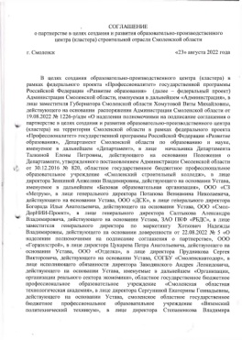
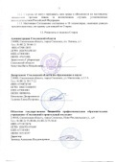
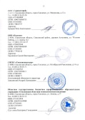
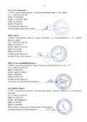
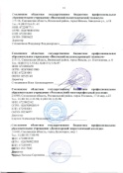


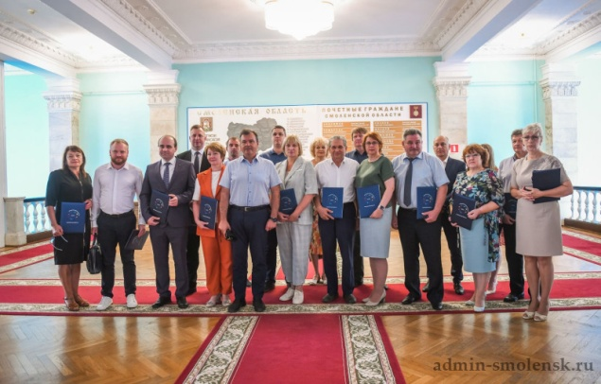







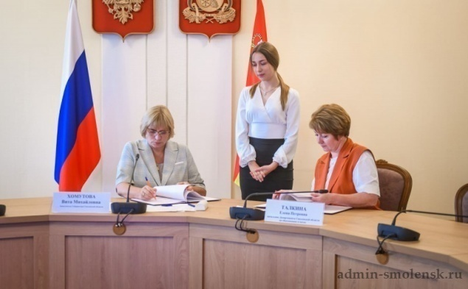






УЧАСТНИКИ ОБРАЗОВАТЕЛЬНО-ПРОИЗВОДСТВЕННОГО ЦЕНТРА ( КЛАСТЕРА) СТРОИТЕЛЬНОЙ ОТРАСЛИ СМОЛЕНСКОЙ ОБЛАСТИ
БАЗОВАЯ ПОО - ГРАНТОПОЛУЧАТЕЛЬ
Соглашение о партнерстве от 23.08.2022
Смоленский строительный колледж
СЕТЕВЫЕ ПОО
ОПОРНЫЕ ПРЕДПРИЯТИЯ
Смоленская областная технологическая академия
Смоленский автотранспортный колледж имени Е.Г. Трубицына
Вяземский политехнический
техникум
Вяземский железнодорожный техникум
Рославльский многопрофильный
колледж
Десногорский энергетический колледж
Техникум отраслевых технологий
ООО «Отделка»
ООО «Горжилстрой»
ЗАО ПКФ «РБДС»
ООО «Специализированный застройщик «Метрум»
ООО «Смоленс-ДорНИИ-Проект»
СОГБУ «Смоленскавтодор»
ООО «ДСК»

Slide 4
1
О РЕАЛИЗАЦИИ ПРОГРАММЫ
ПОПУЛЯРИЗАЦИИ ФЕДЕРАЛЬНОГО
ПРОЕКТА «ПРОФЕССИОНАЛИТЕТ»
НА ТЕРРИТОРИИ СМОЛЕНСКОЙ
ОБЛАСТИ
Зенкина Анжелика Владимировна,
директор ОГБПОУ «Смоленский строительный колледж»

Slide 5
ПРОФЕССИИ И СПЕЦИАЛЬНОСТИ, ПЛАНИРУЕМЫЕ К РЕАЛИЗАЦИИ
В РАМКАХ ФП «ПРОФЕССИОНАЛИТЕТ»
Архитектура
Мастер столярно-плотничных, паркетных и стекольных работ
Мастер отделочных строительных и декоративных работ
Мастер по ремонту и обслуживанию инженерных систем жилищно-коммунального хозяйства
Строительство и эксплуатация зданий и сооружений
Монтаж и эксплуатация оборудования и систем газоснабжения
Монтаж, наладка и эксплуатация электрооборудования промышленных и гражданских зданий
Строительство железных дорог, путь и путевое хозяйство
Строительство и эксплуатация автомобильных дорог, аэродромов и городских путей сообщения
Монтаж и эксплуатация внутренних сантехнических устройств, кондиционирования воздуха и вентиляции
Эксплуатация и обслуживание многоквартирного дома
Информационные системы и программирование
Электромонтер по ремонту и обслуживанию электрооборудования (по отраслям)
Техническая эксплуатация и обслуживание электрического и электромеханического оборудования (по отраслям)
Сварщик (ручной и частично механизированной сварки (наплавки)
Землеустройство
Прикладная геодезия
Мастер по ремонту и обслуживанию автомобилей
Техническая эксплуатация подъемно-транспортных, строительных, дорожных машин и оборудования (по отраслям)
Экономика и бухгалтерский учет (по отраслям)
Смоленский строительный колледж
Смоленская областная технологическая академия
Смоленский автотранспортный колледж имени Е.Г. Трубицына
Вяземский политехнический
техникум
Вяземский железнодорожный техникум
Рославльский многопрофильный
колледж
Десногорский энергетический колледж
Техникум отраслевых технологий
Прием – с 01.09.2023

Slide 6
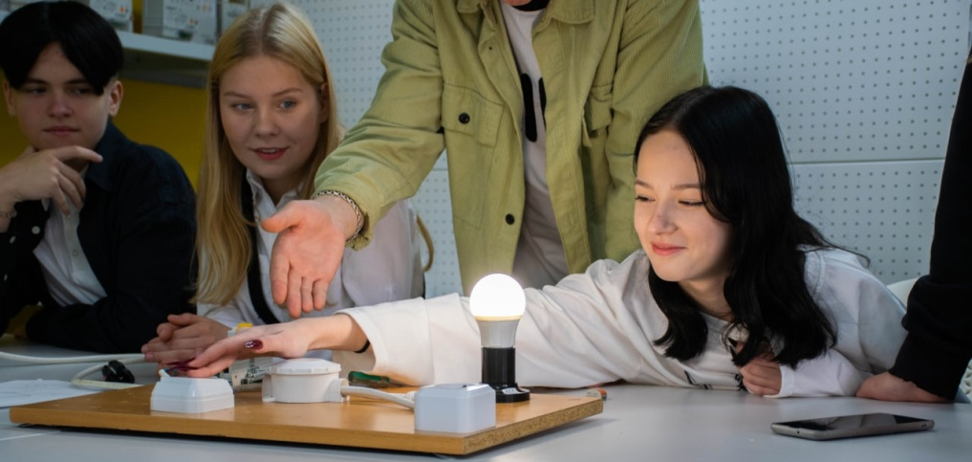
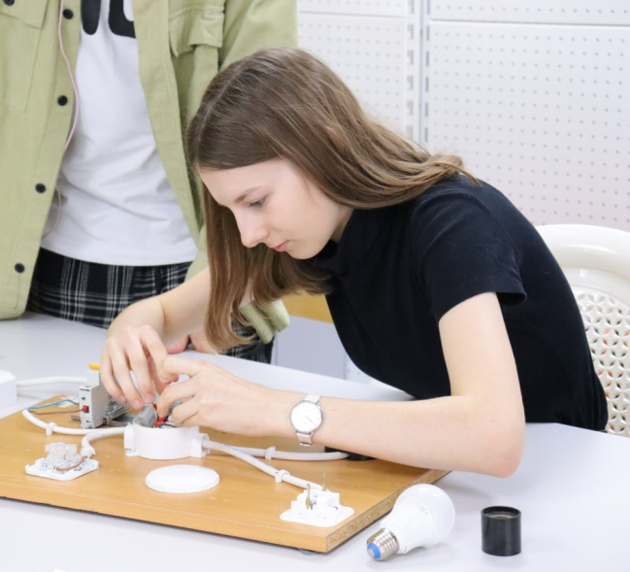
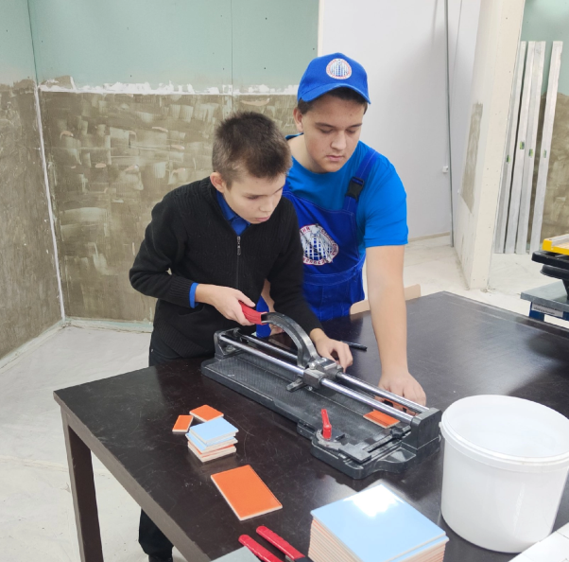
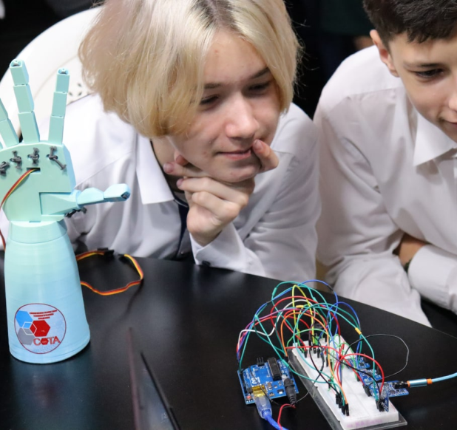
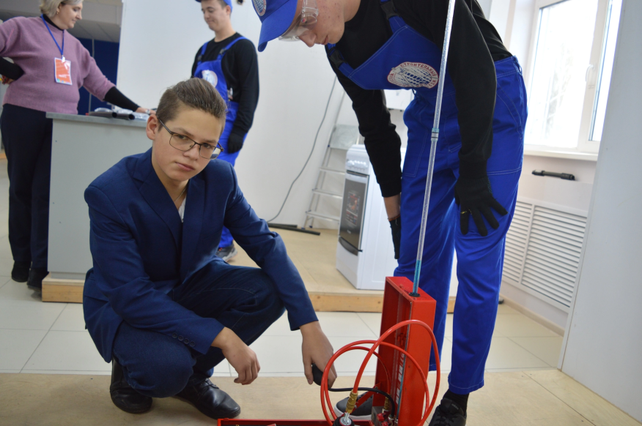
ПРОГРАММА ПОПУЛЯРИЗАЦИИ
ФП «ПРОФЕССИОНАЛИТЕТ»
В СМОЛЕНСКОЙ ОБЛАСТИ
Утверждена Региональным наблюдательным советом (протокол № 1 от 24 января 2023 года)
Программа нацелена на :
профессиональную ориентацию обучающихся 6-11 классов общеобразовательных организаций, способствующую повышению информированности о деятельности ключевых предприятий и профессиональных образовательных организаций, формированию позитивного образа ключевых производственных отраслей, повышению мотивации к поступлению на обучение по программам среднего профессионального образования;
широкое информирование целевой аудитории о востребованности в Смоленской области программ «Профессионалитета», возможности пройти обучение по образовательным программам, а также о возможностях трудоустройства по окончании обучения

Slide 7
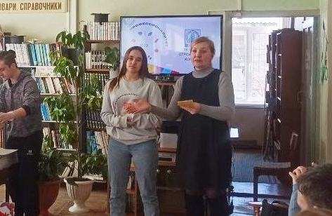
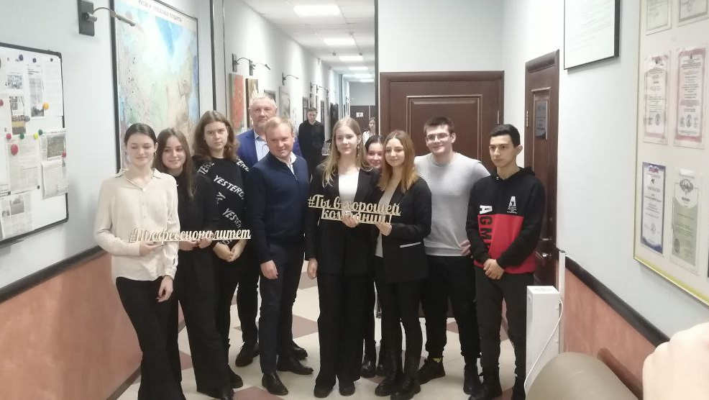
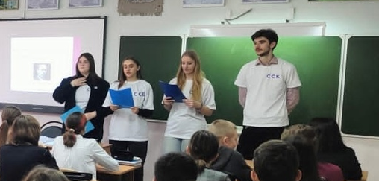
УЧАСТНИКИ ПРОГРАММЫ
ЦЕЛЕВАЯ АУДИТОРИЯ
исполнительные органы Смоленской области
опорные работодатели
колледжи и техникумы
общеобразовательные организации
центр опережающей профессиональной подготовки
центр занятости населения
региональные СМИ и др.
обучающиеся 6-11 классов и члены их семей
обучающиеся профессиональных образовательных организаций
педагоги и классные руководители
МЕРОПРИЯТИЯ ПРОГРАММЫ
ОХВАТ
1
Мероприятия, направленные на популяризацию ФП «Профессионалитет»
13 754
2
Мероприятия, реализуемые командой Амбассадоров Смоленской области
человек
3
Плановая информационная кампания

Slide 8
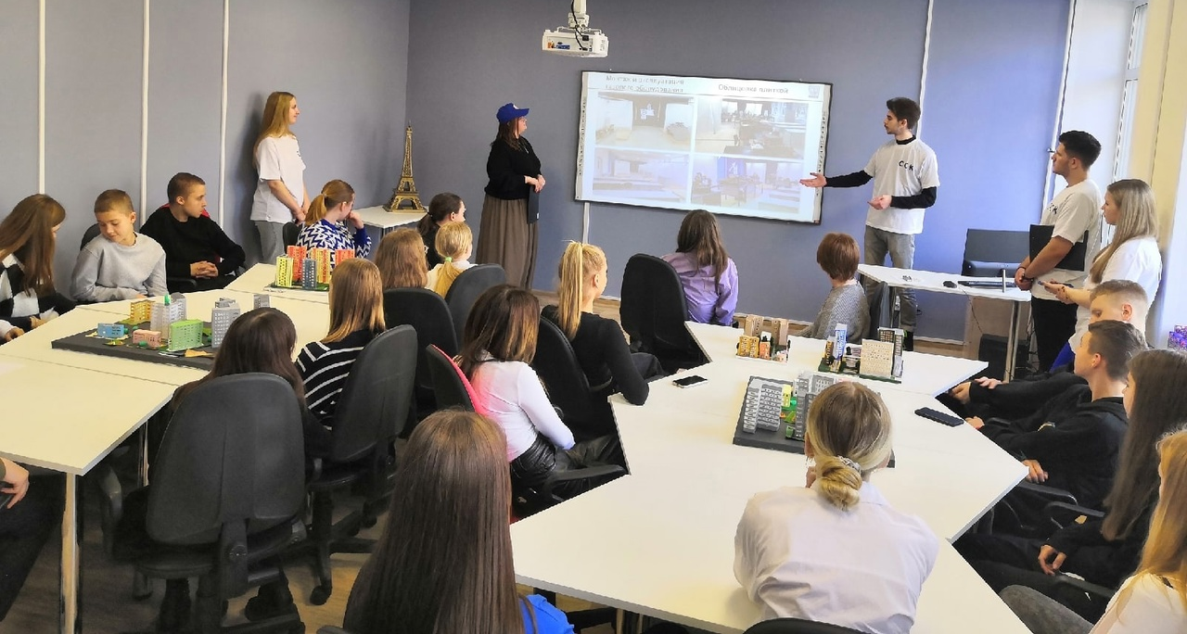

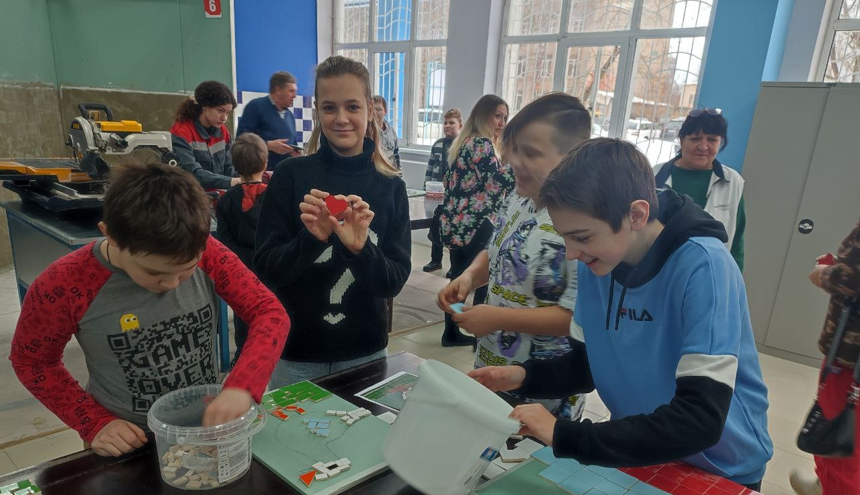






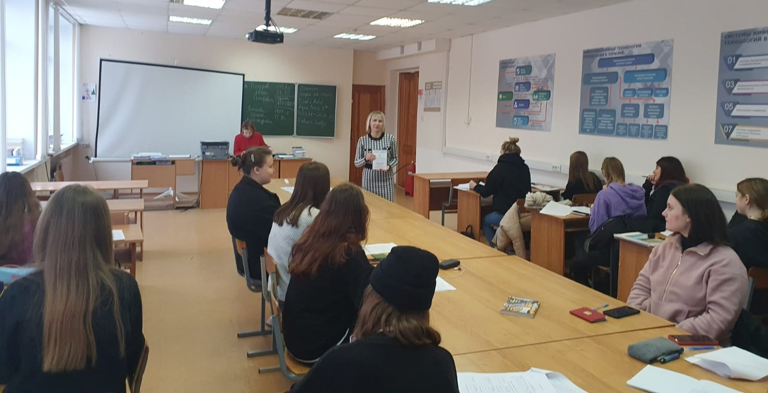
ПРОФОРИЕНТАЦИОННЫЕ МЕРОПРИЯТИЯ
6100
классные часы, круглые столы «Профессионалитет – ты в хорошей компании», «Сто дорог – одна твоя»
марафон «ПроОбразование»
мастер-классы, профессиональные пробы
проекты «Билет в будущее», «Дегустация профессий», «Объявляю своим делом»
день открытых дверей
встречи «Завтрак с работодателями»
профтестирование, консультирование
школьников
98
мероприятий
28
площадок
3800
родительские собрания «Профессионалитет: от идеи до результатов»
экскурсии для родителей по профессиональным образовательным организациям «Проверь!»
день открытых дверей
родителей
9
мероприятий
ПЛАН на 2 полугодие 2022-2023 учебного года
61
мероприятие
8000
школьников
6500
родителей

Slide 9
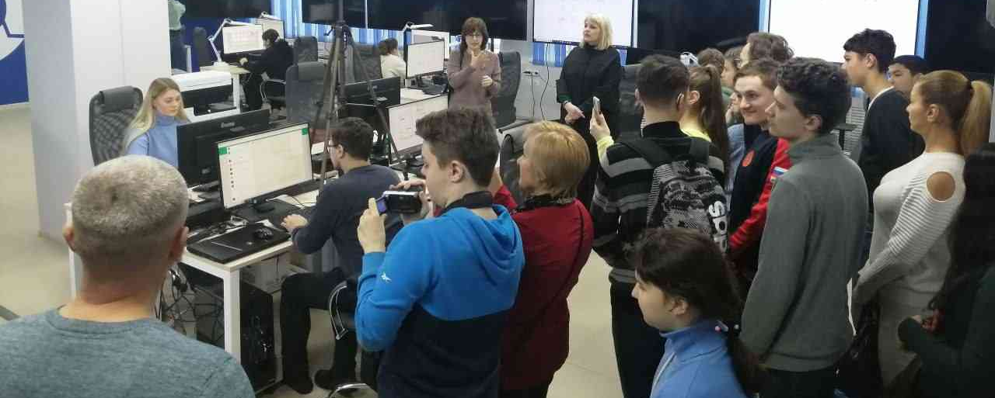
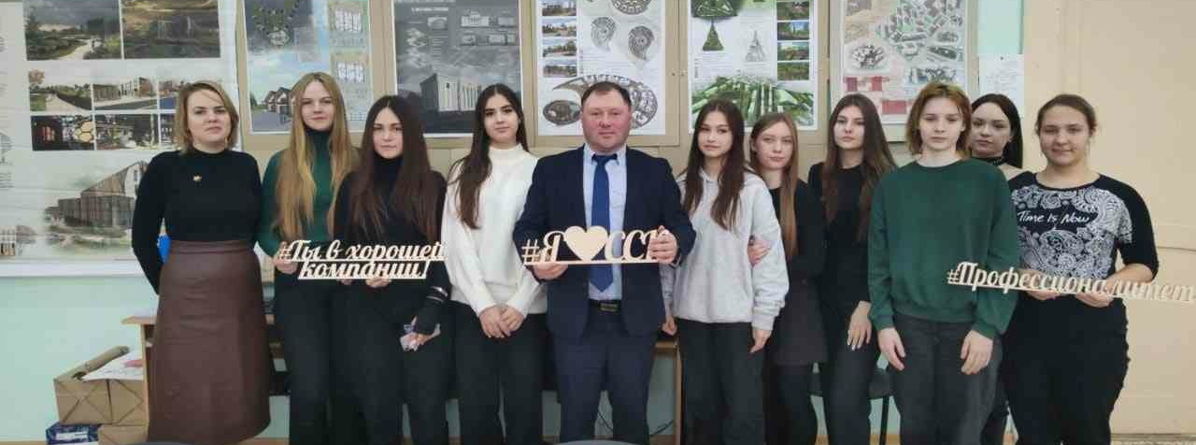
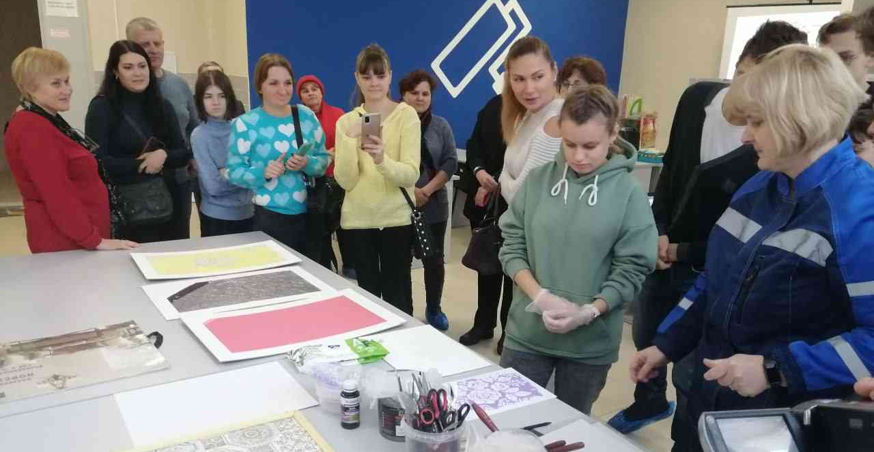
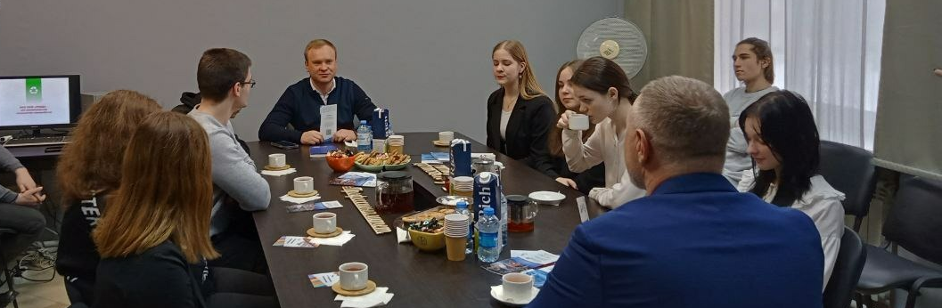
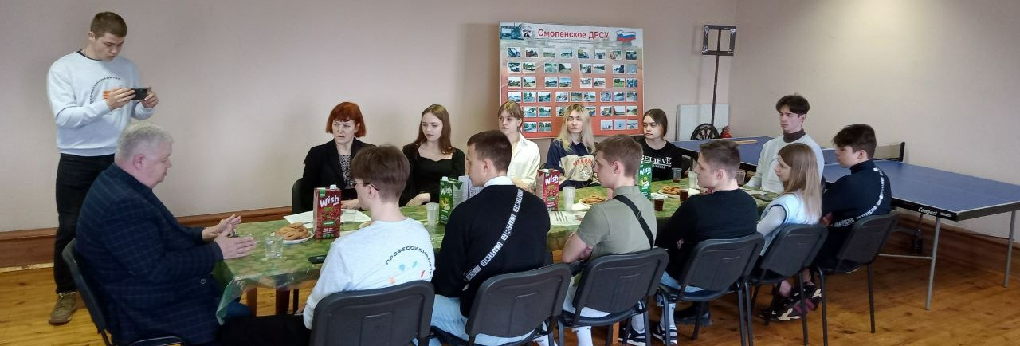
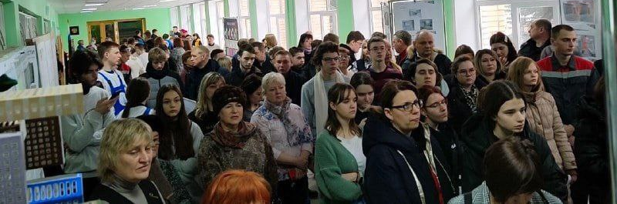
ЭКСКУРСИИ ДЛЯ РОДИТЕЛЕЙ ПО ПОО "ПРОВЕРЬ!"
ЦИКЛ ДЕЛОВЫХ ВСТРЕЧ "ЗАВТРАК С РАБОТОДАТЕЛЕМ"

Slide 10
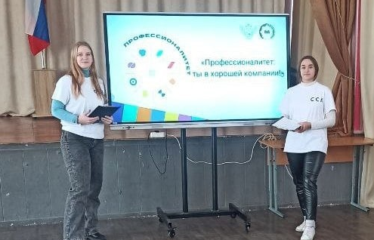
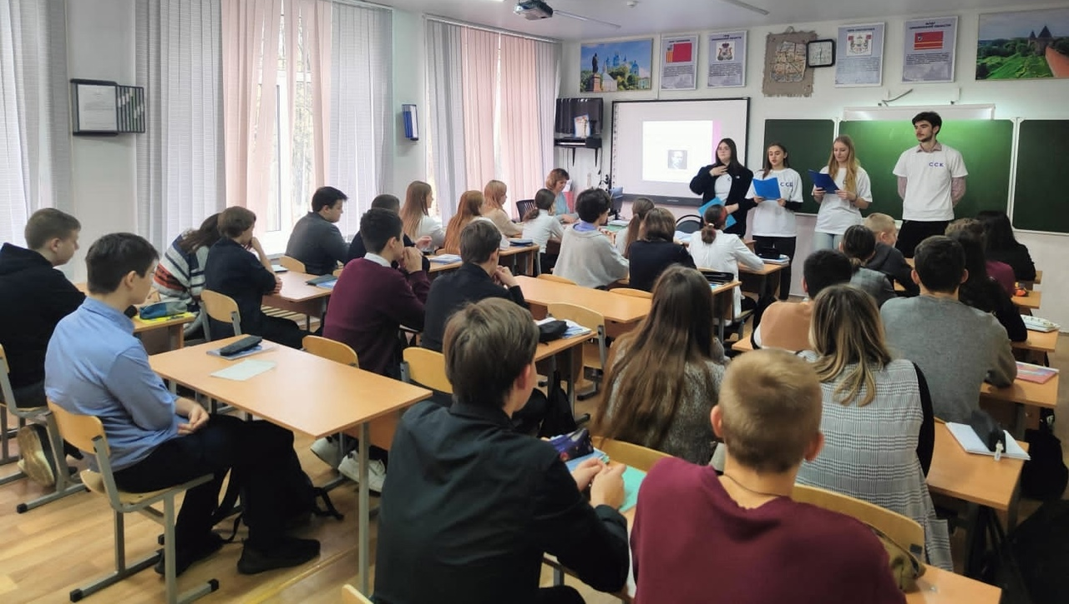
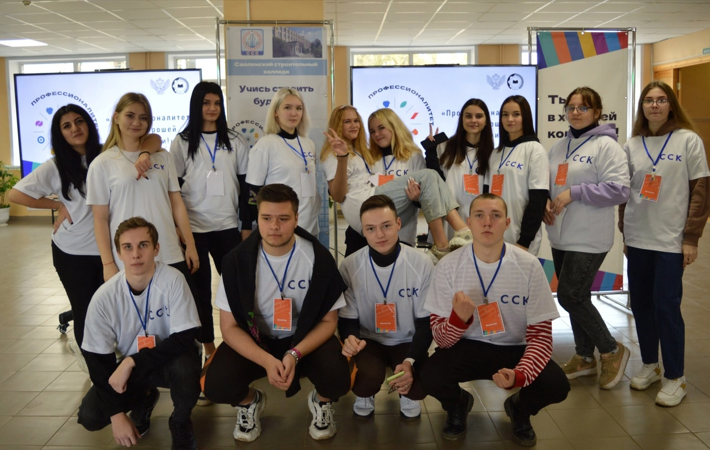
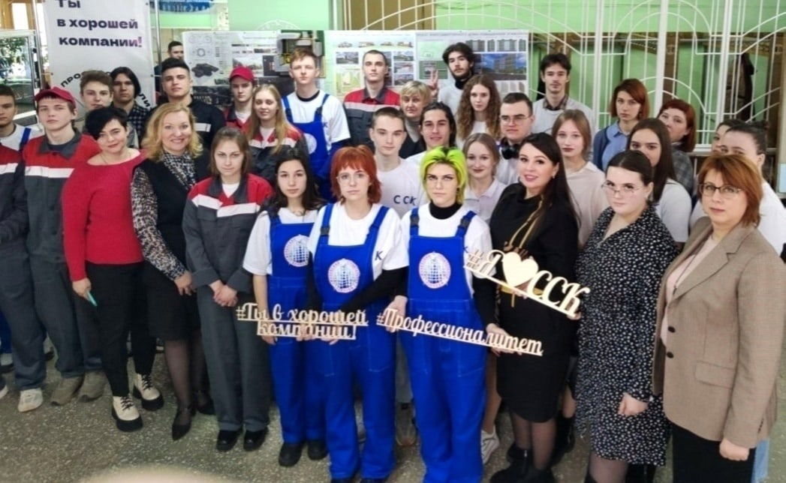
МЕРОПРИЯТИЯ , НАПРАВЛЕННЫЕ НА ПРОФЕССИОНАЛЬНОЕ САМООПРЕДЕЛЕНИЕ ОБУЧАЮЩИХСЯ
42
косплей-фестиваль
научные конференции
мастер-класс «От профессионала»
молодежный марафон
день карьеры
классные часы
треннинги
мероприятия
1
800
студентов
ПЛАН на 2 полугодие учебного года
29
мероприятий
1
750
студентов

Slide 11
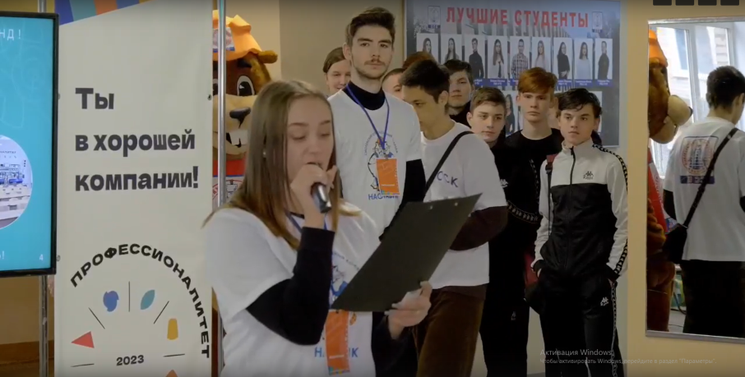
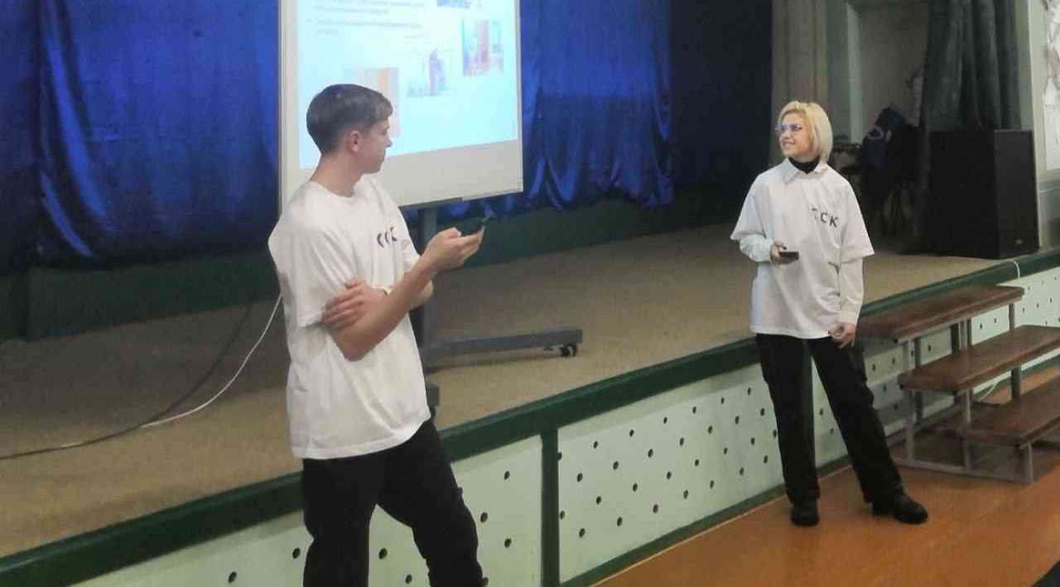
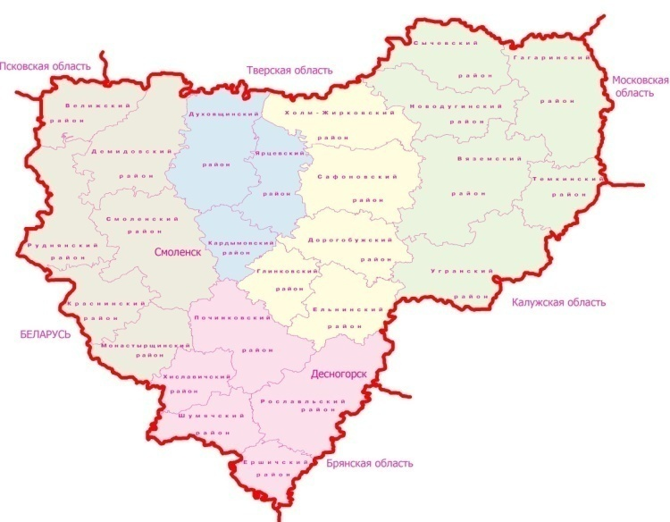
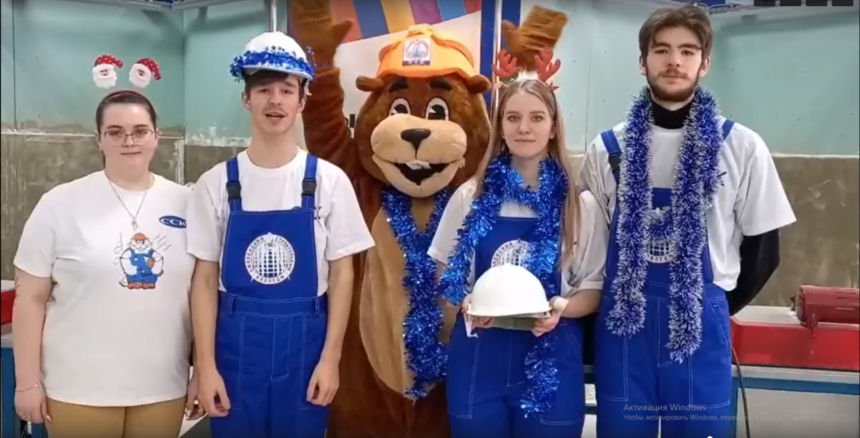
КОМАНДА АМБАССАДОРОВ
СМОЛЕНСКОЙ ОБЛАСТИ
Смоленский строительный колледж
3
Техникум отраслевых технологий
Вяземский политехнический техникум
8
3
Смоленский автотранспортный колледж имени Е.Г. Трубицына
3
3
Вяземский железнодорожный техникум
Смоленская областная технологическая академия
3
Десногорский энергетический колледж
3
Рославльский многопрофильный колледж
3

Slide 12
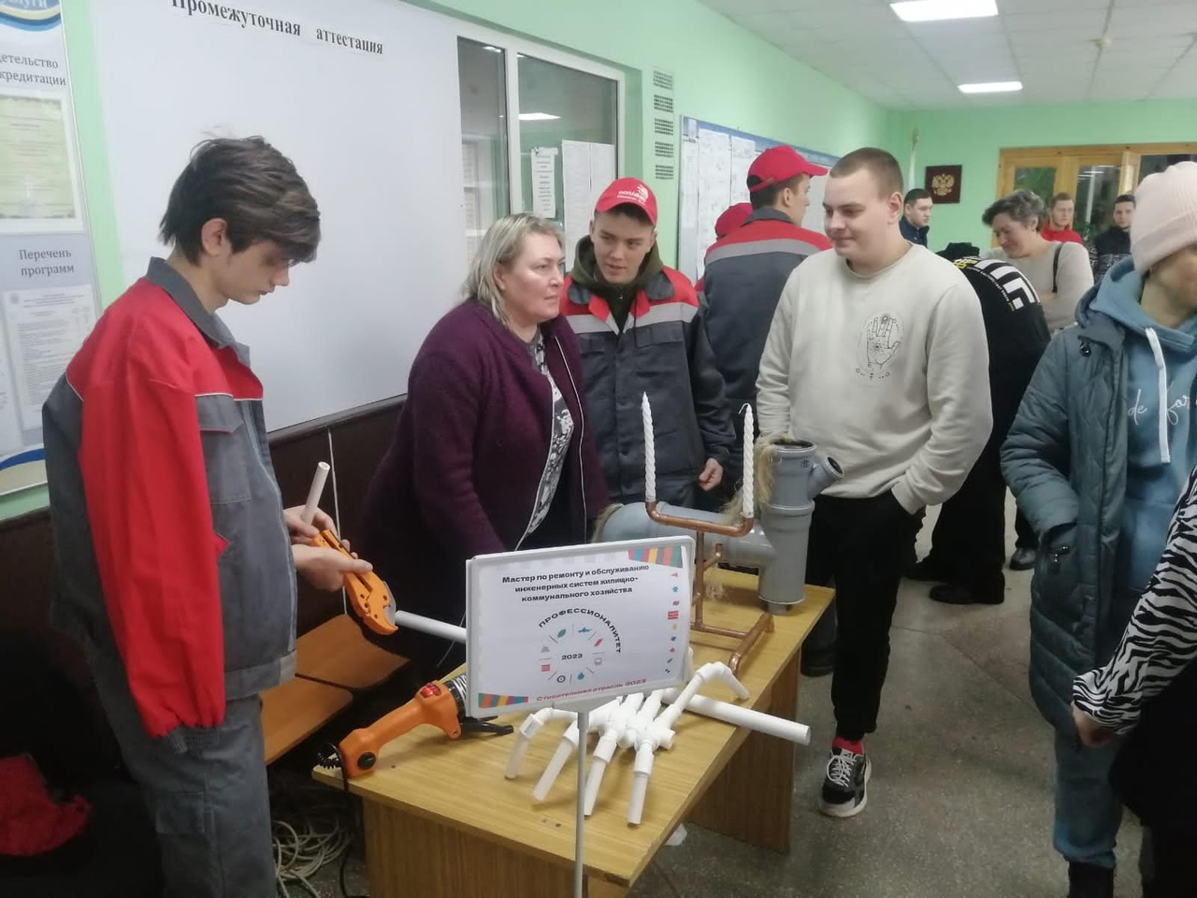

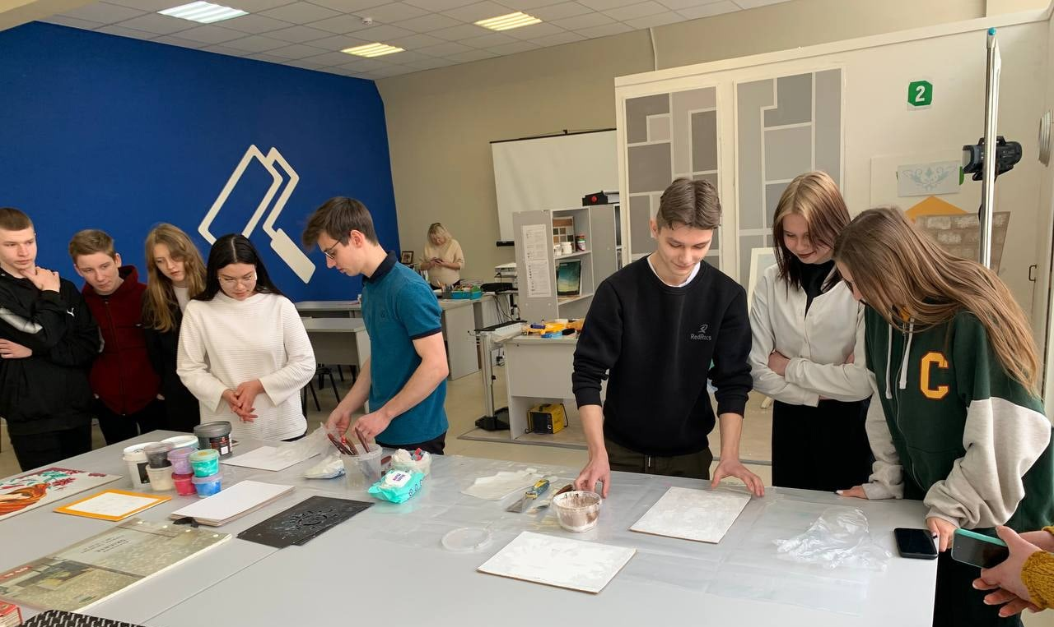
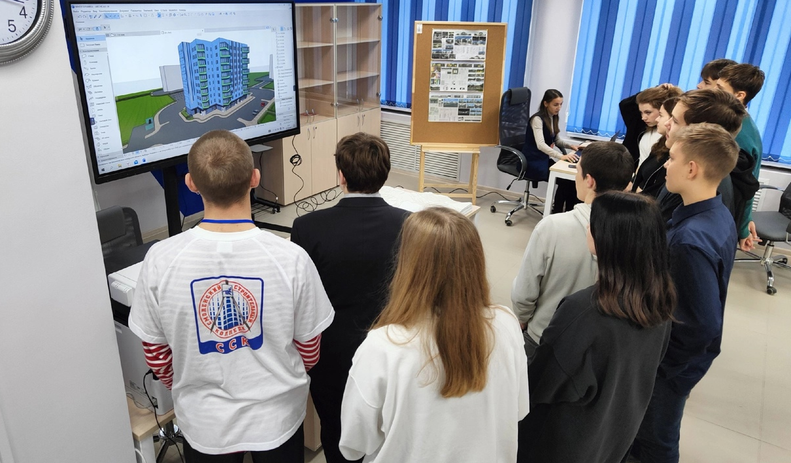
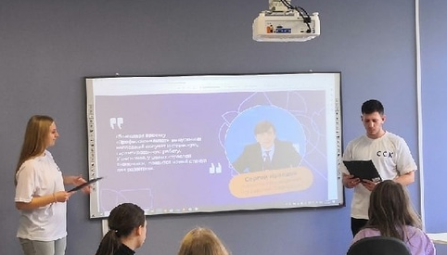
    (роликов о профессиях, визуализация траектории профессионального роста)
ИНФОРМАЦИОННАЯ КАМПАНИЯ
создание студенческого медиацентра
ведение информационно-новостной ленты
информационное освящение мероприятий
публикация инфографических материалов
15
мероприятий
(роликов о профессиях, визуализация траектории
профессионального роста)
консультирование обучающихся школ и их родителей командами Амбассадоров
проведение акций, флешмобов
организация образовательных интенсивов
Информационные площадки
региональные СМИ
интернет-ресурсы
  smolsk.ru
соцсети
  vk.com/public213269295

Slide 13
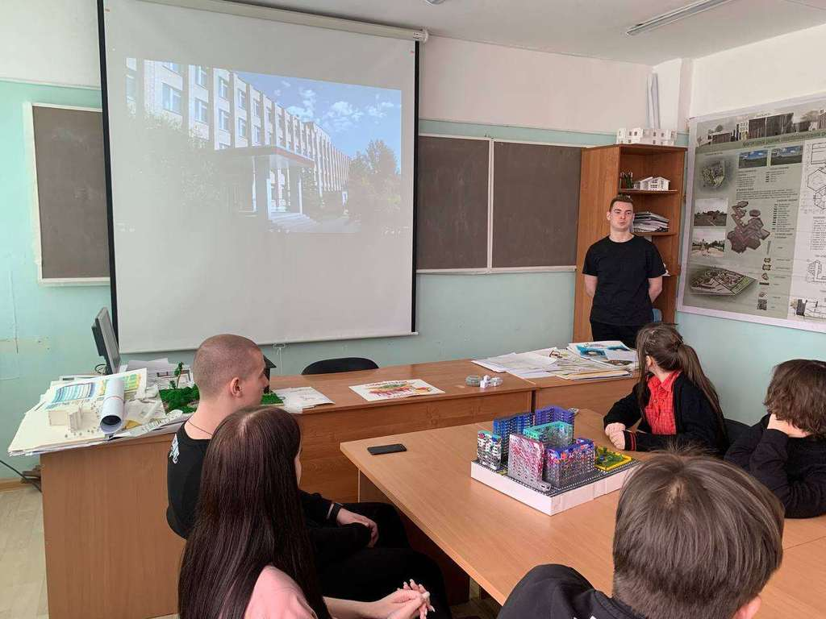
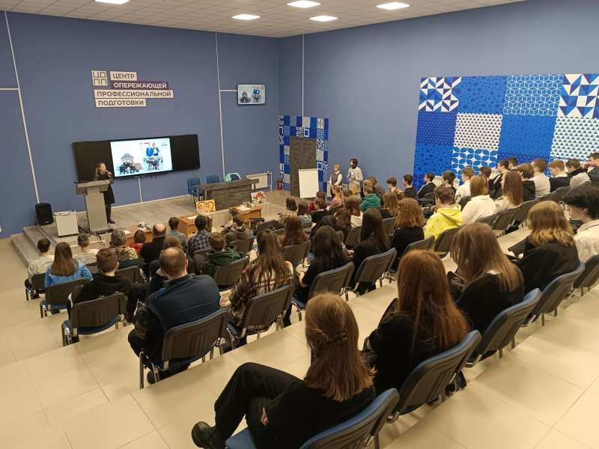
ПОКАЗАТЕЛИ РЕЗУЛЬТАТИВНОСТИ ПРОГРАММЫ
не менее
обучающихся 6-11 классов Смоленской области охвачены мероприятиями, направленными на популяризацию программ ФП «Профессионалитет», от общего количества обучающихся 6-11 классов в регионе
ОО региона вовлечены в мероприятия, направленные на профессиональную ориентацию потенциальных абитуриентов образовательных программ ФП «Профессионалитет»
обучающихся ПОО, участвующих в ФП «Профессионалитет», охвачены мероприятиями, направленными на популяризацию программ ФП «Профессионалитет», от общего количества обучающихся ПОО в Смоленской области
предприятий производственной отрасли, отобранной в рамках ФП «Профессионалитет», вовлечены в реализацию мероприятий, включенных в План проведения профориентационных мероприятий и План информационной кампании
50
%
не менее
50
%
не менее
50
%
не менее
60
%

Slide 14
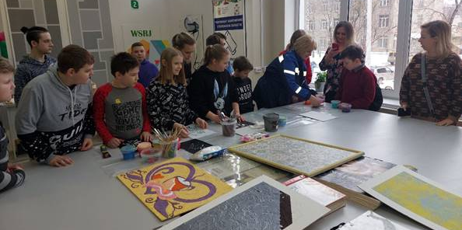
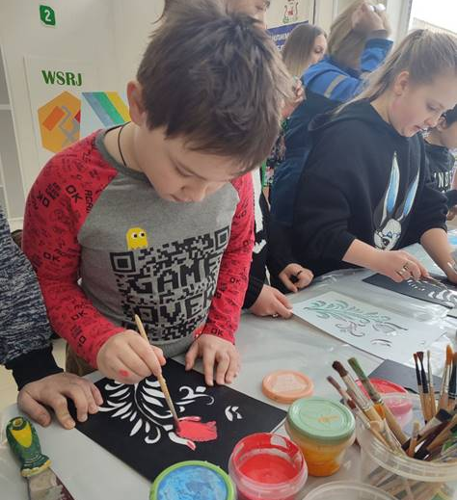
ПРЕИМУЩЕСТВА ПРОГРАММЫ ПОПУЛЯРИЗАЦИИ
1
Согласованность развития рынка труда и образовательных организаций, позволяющая исключить ситуацию, когда полученная в учебном заведении профессия не может гарантировать трудоустройство в связи с ее невостребованностью на рынке труда
2
Изменение ценности среднего профессионального образования, которое рассматривается молодежью как своеобразный капитал для будущих инвестиций, и средство для достижения желаемого образа жизни
3
Усиление ориентации старшеклассников на выбор профессиональной деятельности как на призвание, а не на профессию, обеспечивающую более высокие заработки
4
Полная информированность школьников об отраслях и видах производства в регионе; создание условий для формирования у него образа «будущей профессии», четкого представления о требованиях профессии к работнику, что исключает при выборе профессии влияние случайных факторов

Slide 15




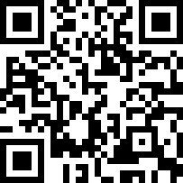
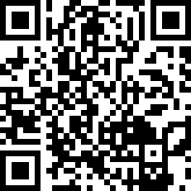
КОНТАКТЫ
  214018, г. Смоленск,
  ул. Ново-Рославльская, д. 6
  (4812) 55-00-86
  Официальная страница «Профессионалитет 67» vk.com/public217386303
  Официальный сайт
  smolsk.ru
  Официальный паблик
  vk.com/public213269295

Slide 16
2
О МЕХАНИЗМАХ ВЗАИМОДЕЙСТВИЯ ПРОФЕССИОНАЛЬНЫХ ОБРАЗОВАТЕЛЬНЫХ ОРГАНИЗАЦИЙ И ОРГАНИЗАЦИЙ РЕАЛЬНОГО СЕКТОРА ЭКОНОМИКИ В РАМКАХ РЕАЛИЗАЦИИ ФЕДЕРАЛЬНОГО ПРОЕКТА «ПРОФЕССИОНАЛИТЕТ»
Косых Вадим Вячеславович,
президент Смоленского регионального межотраслевого объединения работодателей «Союз строителей Смоленской области»

Slide 17
СИНХРОНИЗАЦИЯ ПОДГОТОВКИ КАДРОВ
И ТРЕБОВАНИЙ РЫНКА ТРУДА
ПРЕИМУЩЕСТВА НОВОГО ПОДХОДА К ПОДГОТОВКЕ КАДРОВ:
ДЛЯ ОБРАЗОВАТЕЛЬНОЙ ОРГАНИЗАЦИИ
ДЛЯ ПРЕДПРИЯТИЯ-РАБОТОДАТЕЛЯ
Обновленная материально-техническая база образовательной организации, соответствующая требованиям реального сектора экономики
Возможность повышения квалификации и переподготовки педагогических кадров образовательной организации на базе предприятия-работодателя образовательно-производственного кластера
Возможность обучения студентов по новым образовательным стандартам, отвечающим запросам реального сектора экономики
Заключение целевых договоров между обучающимися и предприятием-работодателем, следовательно,
повышение % трудоустройства выпускников
Возможность участия в процессе итоговой аттестации выпускников в качестве членов аттестационной
комиссии, а также комиссии по назначению и смещению управленческого состава образовательной организации
Проведение аудита образовательной организации на предмет соответствия материально-технической базы требуемым стандартам
Возможность участия в разработке новых образовательных программ: наполнение вариативной части учебного плана, конструирование образовательной программы и согласование ее конечного варианта

Slide 18




СХЕМА ВЗАИМОДЕЙСТВИЯ
ФОРМЫ УЧАСТИЯ ОПОРНЫХ ПРЕДПРИЯТИЙ
РОИВ
Разработка и реализация образовательных программ
Привлечение к управлению образовательными организациями
Создание и (или) модернизация инфраструктуры образовательных организаций
Стажировочные площадки, направление работников для участия в независимой оценке
Участие в программе профориентации и профессионального самоопределения школьников и студентов
РАБО
ТОДА
ТЕЛЬ
ОБУЧАЮ
ЩИЙСЯ
ПОО

Slide 19
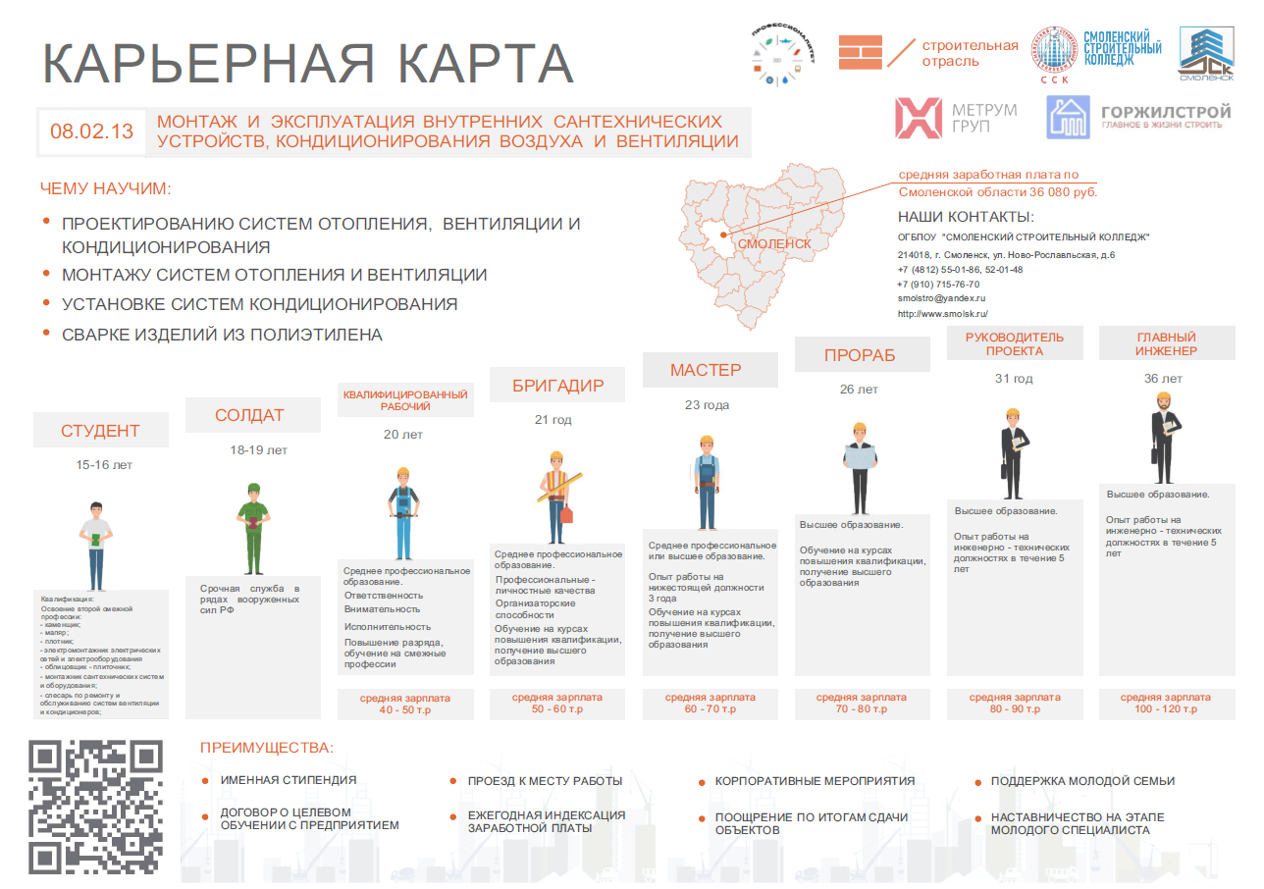
КАРЬЕРНАЯ КАРТА ВЫПУСКНИКА ПРОГРАММЫ «ПРОФЕССИОНАЛИТЕТ»
Цель: создание мотивирующих факторов для построения успешной карьеры; повышение качества профессионального образования и целенаправленное качественное трудоустройство

